Slide 1
Huisdieren Les 1
Leerjaar 1, thema 4

Slide 2
Thema-inhoud
Les 1 (2 x 50 min.)
Asiel
Je weet de werkwijze van een asiel en weet ook te benoemen met wie ze samenwerken
Rasverenigingen
Je kunt benoemen waar rasverenigingen zich mee bezig houden
Hond
Je weet belangrijke informatie te vergaren uit een huisdierenbijsluiter van een hond
Kat
Je weet belangrijke informatie te vergaren uit een huisdierenbijsluiter van een kat
Les 2 (2 x 50 min.)
Identificatie
Je weet de zes onderdelen te benoemen van een signalementomschrijving en je kunt uitleggen wat chippen is
Vlooien
Je kunt uitleggen wat een vlo is en wat deze doet en je weet te benoemen wat een gastheer is
Teken
Je kunt uitleggen wat een teek is en wat deze doet
Versus productiedieren
Je kunt het verschil benoemen tussen een gezelschapsdier en productiedier

Slide 3
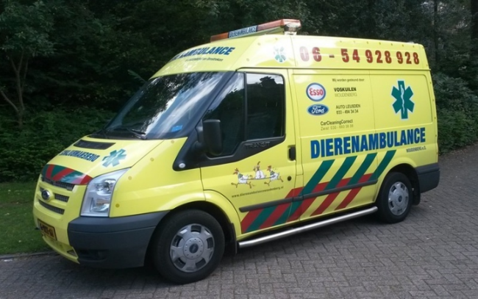
Asiel les 1
Een (tijdelijk) onderkomen voor huisdieren die door omstandigheden geen vast onderkomen hebben
Dieren die worden gevonden of die zijn achtergelaten, worden via onder andere de Dierenambulance of de Dierenbescherming naar het asiel gebracht en daar opgevangen

Slide 4
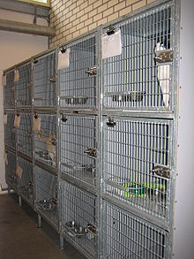
Asiel les 1
Quarantaine voor twee weken
Eigenaar heeft de mogelijkheid dier te komen halen
Na 2 weken kan het aan belangstellenden worden verkocht
Ook kan men in asielen vaak (tegen betaling) afstand doen van het huisdier, waarna een nieuw onderkomen voor het dier gezocht gaat worden

Slide 5
Rasverenigingen les 1
Een organisatie die de belangen van de fokkers en/of de houders van een of enkele dierenrassen behartigt
Ze houden vast aan bepaalde ras specifieke kenmerken; rassenstandaard
Ze geven voorlichting en informatie over hun ras
Stellen fokreglementen op om de gezondheid en het welzijn van hun ras te waarborgen
Geven informatie over jonge dieren aan toekomstige eigenaren
Zorgen voor de herplaatsing van oudere dieren
Organiseren belangrijke tentoonstellingen en bij sommige rassen ook wedstrijden

Slide 6
Hond les 1
Er zijn meer dan 340 hondenrassen die verschillen in onder andere grootte, uiterlijk en gedrag
Ruim twee miljoen mensen in Nederland heeft één of meerdere honden in huis

Slide 7
Kat les 1
Er zijn meer dan 40 kattenrassen die verschillen in onder andere grootte, uiterlijk en gedrag
Ruim een kwart van de huishoudens in Nederland heeft één of meerdere katten in huis

Slide 8
Huisdieren les 1
Om een dier aan te kunnen schaffen heb je kennis over het dier nodig; hiervoor zijn huisdierenbijsluiters ontwikkeld

Slide 9
Opdracht les 1
Opdracht: Huisdierenbijsluiters
Beantwoord m.b.v. de huisdierbijsluiters een aantal vragen
De informatie is van belang om te weten voordat je overweegt een hond/kat aan te schaffen

Slide 10
Theorievragen les 1
Na hoeveel weken mag een asiel een binnengebracht dier herplaatsen?
Wat is quarantaine?
Wat doet een rassenvereniging?
Wat is een rassenstandaard?
Welke belangrijke dingen moet je weten over een hond voordat je deze aanschaft?
Welke belangrijke dingen moet je weten over een kat voordat je deze aanschaft?

Slide 11
Standaard reflectievragen
Welk onderdeel ging goed en hoe kwam dit?
Zie je verbeterpunten? (bij de lesinhoud of bij jezelf)
Wat heeft de samenwerking jou opgeleverd?

